Slide 1
多媒體實習-Opencv教學6

Slide 2
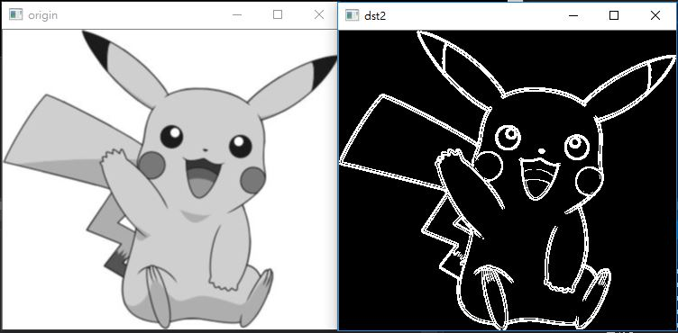
Edge detection
Edge detection(邊緣偵測) 的目的是要找出灰階有劇烈變化的邊界

Slide 3




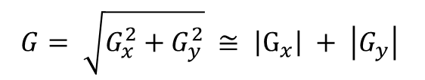
sobel
$$G= \sqrt{G_{x}^{2}+G_{y}^{2}} ≅ \left|G_{x}\right| + \left|G_{y}\right|$$
G >= threshold 設成白點
G < threshold 設成黑點
這種 image 經過$S_{x}會$在中心產生很大的數值
-1 | 0 | 1
-2 | 0 | 2
-1 | 0 | 1
 | (-1)*255+1*0 (-2)*255+2*0 (-1)*255+1*0
$$S_{x}$$
$$G_{x}$$
$\text{這種 }\text{image} \text{經過} S_{y}會$在中心產生很大的數值
 | (-1)*0+1*255 (-2)*0+2*255 (-1)*0+1*255
-1 | -2 | -1
0 | 0 | 0
1 | 2 | 1
$$S_{y}$$
$$G_{y}$$

Slide 4
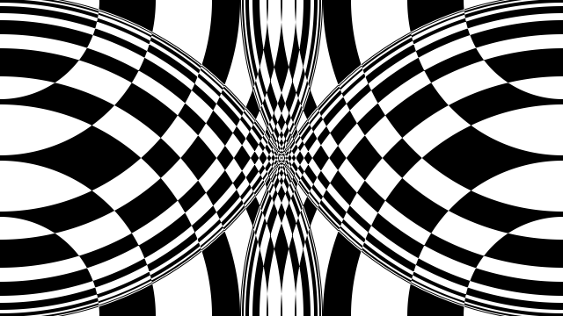
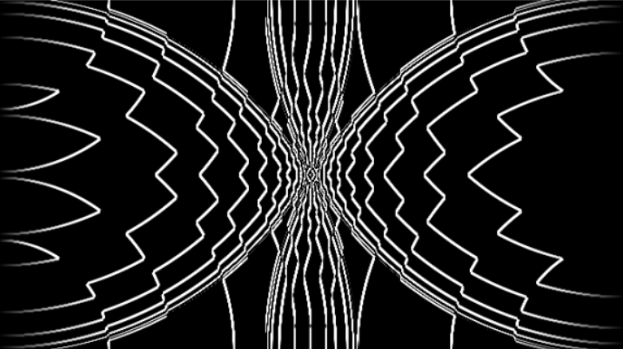
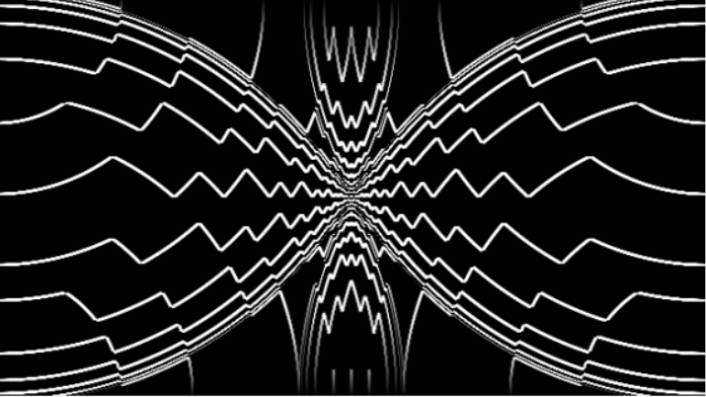
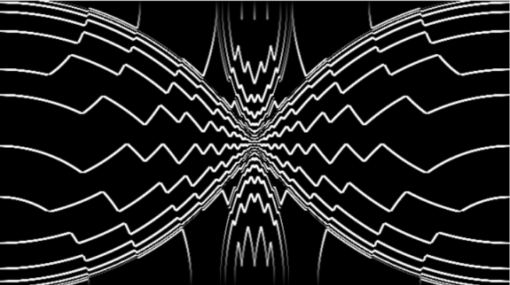
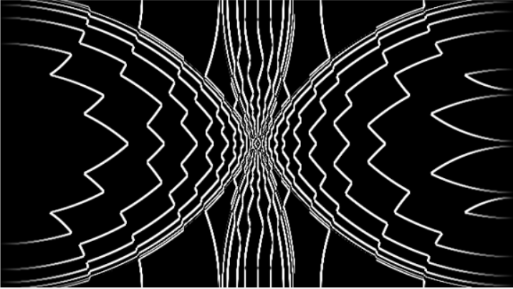
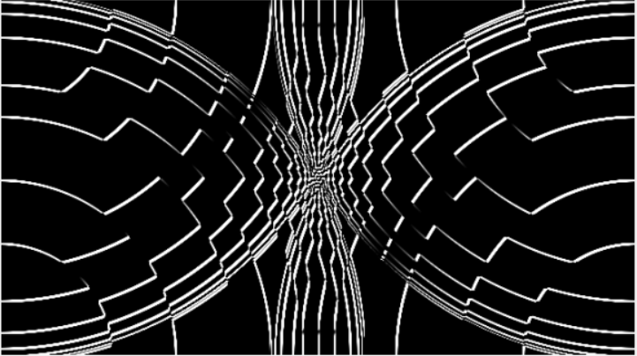
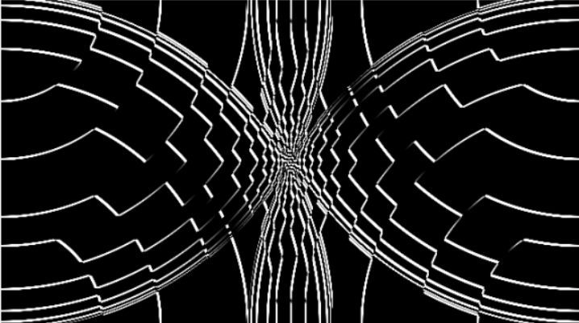
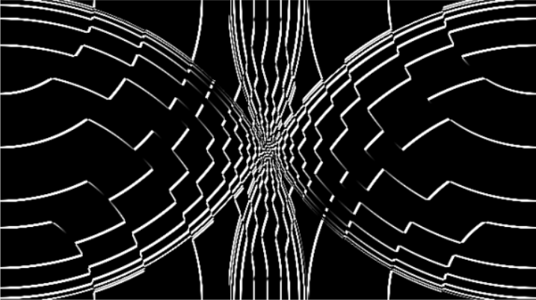
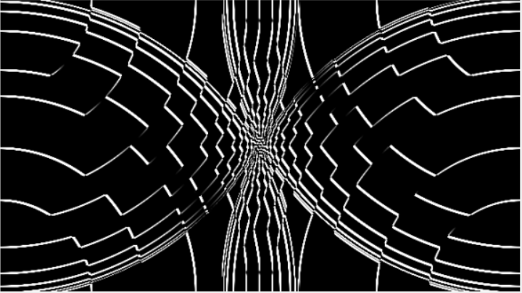
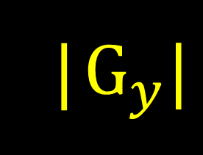

CANNY Edge detector
$$|G_{x}|$$
|$G_{y}|$

Slide 5
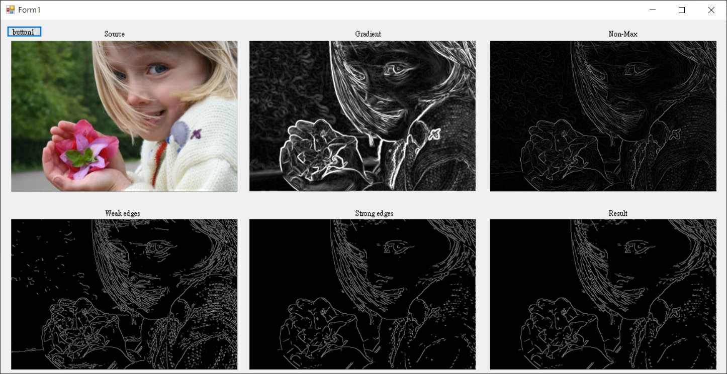
CANNY Edge detector

Slide 6

Steps Of Canny
To Gray
Blur
Erode
Dilate
轉為單通道
消除雜訊
看情況，可有可無，主要也是為了消除雜訊

Slide 7
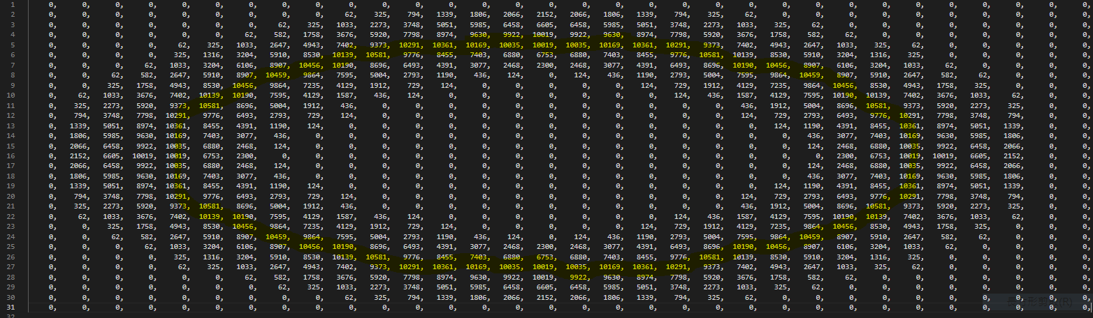
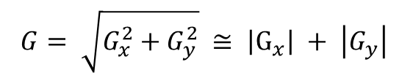
Steps Of Canny
Calculate
Gradient
對圖片利用微分 (Sobel) 放大那個 Block 內的邊界出來，這邊可以透過螢光筆隱約發現好像某一圈的數值比較大
上面的數值是G，就是 X 方向以及 Y 方向的 Sobel Result算出來的
$$G= \sqrt{G_{x}^{2}+G_{y}^{2}} ≅ \left|G_{x}\right| + \left|G_{y}\right|$$

Slide 8
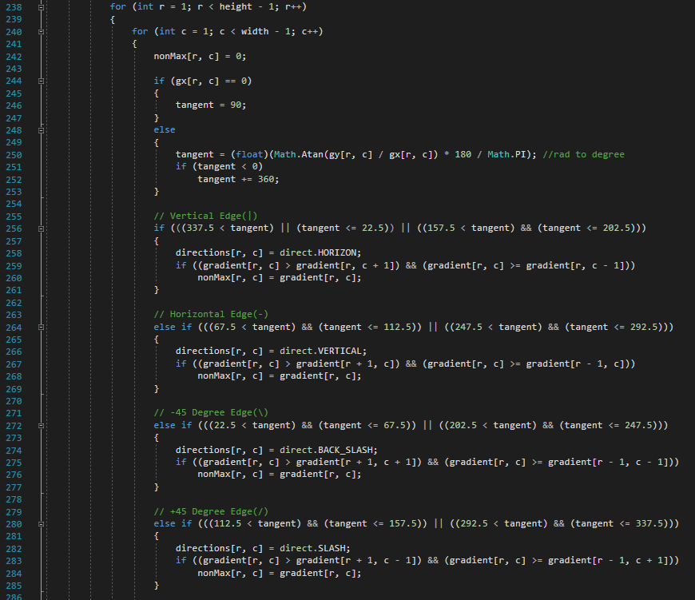
Steps Of Canny
Non-Max
Suppression
篩選掉比較小的數值，主要是使用前面 Gx, Gy 去計算角度(可以想成邊的角度)，之後看根據不同case 判斷他是不是那附近最大的 gradient value

Slide 9
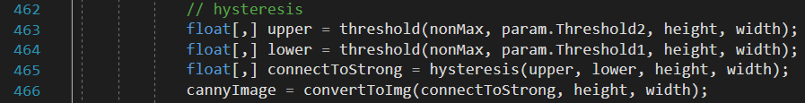
Steps Of Canny
Canny result =
Strong + Connect to Strong
Upper: strong edge
Lower: weak edge

Slide 10
練習
實作 Sobel 的 edge detection

